Slide 1

Phizi Project
Members:
Batya Bialik, Itay Mor, Aviehu Yudilevitch, Hila Klein

Slide 2

Motivation:
17% Of children worldwide are diagnosed with a development disability.
The problem:
Unfortunately, there are major obstacles beyond the disability itself that make therapies difficult and lead to ineffective treatment or even failure.
Economic burden
Lack of motivation
Our solution:
A platform that accompanies the treatment and provides playful treatment for the clients and patients follow up for the therapists.

Slide 3

Main Requirements:
Build a client-server system
Sample frames from web camera video
Run skeleton detection on each frame
Extract 3D skeleton points (x, y, z)
Analyze the skeleton points including joints angles and body parts lengths
Build a pose-matching game including displaying 2D skeleton on screen represent the client movement
Enable therapists add poses and create session for their clients
Enable therapists tracking their clients progress

Slide 4

Design and Implementation:
User-Centered Design.
Privacy and Security.
Scalability and Performance.
Data Analytics and Customization.
Notes:
User-Centered Design:- תיעדוף הצרכים והיכולות של הילדים המשתמשים באתר שלנו. העיצוב תוכנן להיות אינטואיטיבי ומהנה גם לילדים וגם למטפלים
Privacy and security- מימוש הגישה והשליפה מהדאטה בייס בצורה מאובטחת והצגת המידע באתר בצורה מותאמת למשל מפל יכול לצפות בפרטי הלקוחות שלו בלבד.
Scalability and Performance- עיצוב התכנה מיועד לטפל במספר רב של משתמשים בו זמנית. בנוסף שיפור ביצועים על ידי התחשבות בעיבוד הנתונים כדי להבטיח משחק חלק ומשוב בזמן אמת.
Data Analytics and Customization:- אנו מאפשרים למטפלים את היכולת להתאים סשנים טיפוליים בהתאם לצרכים האישיים של המטופלים שלהם. בנוסף הם יכולים להוסיף תנוחות, לקבוע רמות קושי ולהתאים אישית את תוכניות הטיפול לכל ילד. מעבר לכך למטפלים יש את היכולת לעקוב ולנתח את ההתקדמות של המטופלים לאורך זמן.
User-Centered Design: Prioritize the needs and abilities of the children using the software. The user interface should be intuitive and fun for both the children and therapists.
Privacy and Security: Implement secure data storage and access control measures. Therapists can track only their own clients.
Scalability and Performance: Design the software to handle multiple concurrent users. Optimize the performance by considering efficient data processing and scalable base to ensure smooth gameplay and real-time feedback
Data Analytics and Customization: Provide therapists with the ability to customize therapy sessions based on individual needs. Allow them to add poses, set difficulty levels, and personalize the therapy plans for each child. In addition therapists can track and analyze the progress of the children over time.

Slide 5



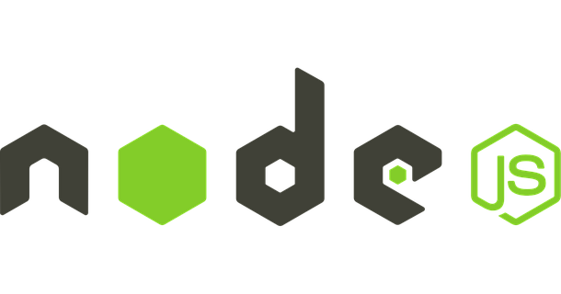



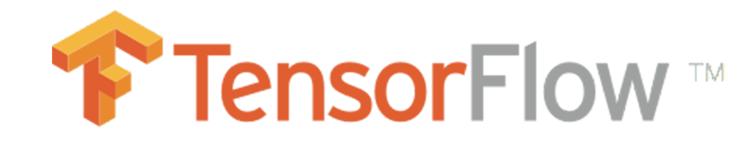
Tech & Tools:
Client-Side:
React JS
Skeleton detection- tensorFlow with BlazePose and MediaPipe
Styling – Matirial UI
Deployment - CloudFlare
Server-Side:
Node JS, Express JS
Deployment– Render.com
DataBase- MongoDB using Mongoose
Source Control:
GitHub.com
תמונה זו מאת מחבר לא ידוע ניתן ברשיון במסגרת CC BY
תמונה זו מאת מחבר לא ידוע ניתן ברשיון במסגרת CC BY-SA

Slide 6



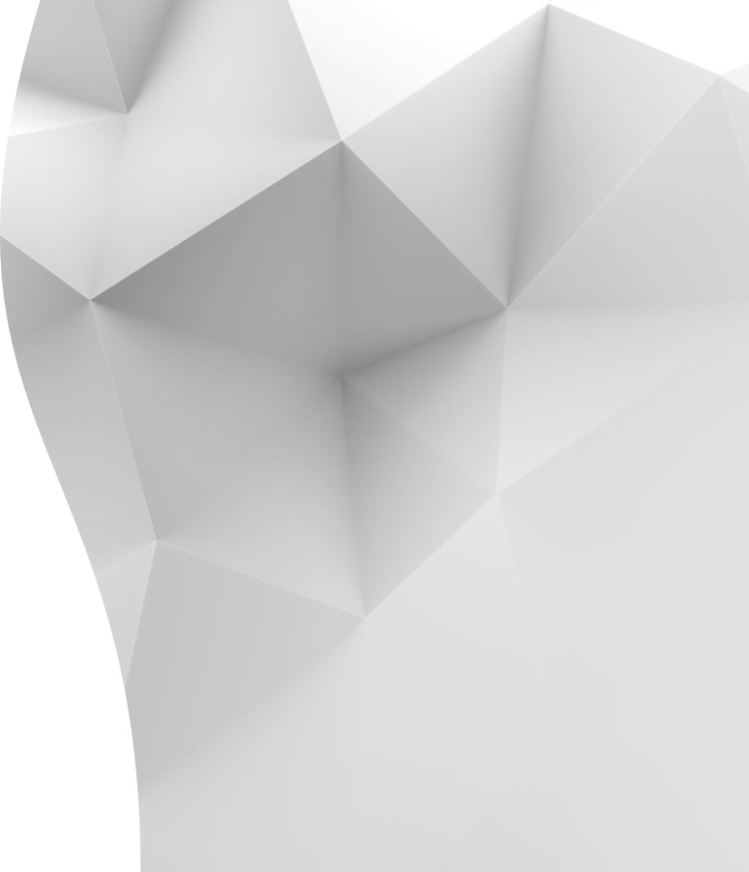
Summarize:
Our primary objective is to alleviate the challenges faced by children
with physical disorders, as well as their parents,
by providing an accessible website.
This platform offers an engaging therapy game that not only entertains
but also serves as a motivational tool to drive continuous progress and improvement.

